Slide 1
Chủ đề 1: Biểu cảm của màu sắc
Bài 3: Tranh in hoa, lá
Ngày soạn:15/10/2024
Ngày dạy từ:17/10/2024

Slide 2
Nội dung bài học
1
Khám phá tranh hoa, lá
2
Kiến tạo kiến thức – kĩ năng
(cách tạo bức tranh bằng hình thức in)
3
Luyện tập – sáng tạo
(tạo bức tranh in hoa, lá)
4
Phân tích – đánh giá
5
Ứng dụng – phát triển
(tìm hiểu nghệ thuật tranh in trong đời sống)

Slide 3
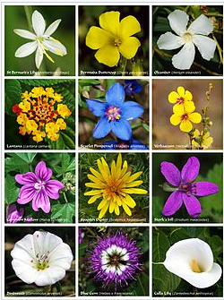
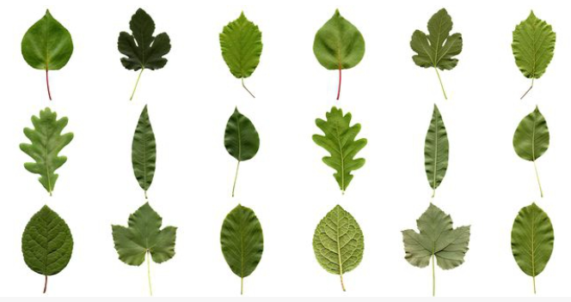
1. Khám phá tranh hoa, lá
Quan sát các mẫu hoa, lá khác nhau:

Slide 4
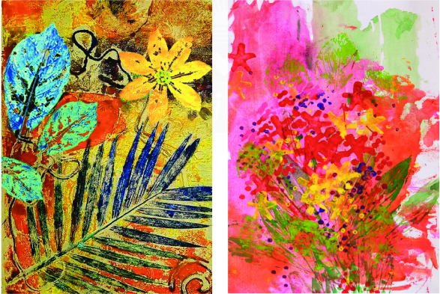
Quan sát tranh và trả lời câu hỏi:
+ Nét, hình, màu trong bức tranh được thể hiện như thế nào?
+ Bức tranh được tạo ra bằng cách nào?
+ Những bức tranh này có ý nghĩa như thế nào trong đời sống hằng ngày?
+ Nét, hình, màu trong bức tranh được thể hiện bằng sự đan xen các yếu tố màu sắc (màu đậm, màu nhạt) hài hòa. Hai bức tranh đều gam màu nóng (đỏ, vàng ) làm gam màu chủ đạo.
+ Bức tranh được tạo ra bằng cách vẽ màu nước lên giấy vẽ

Slide 5
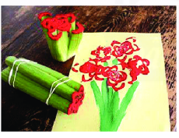
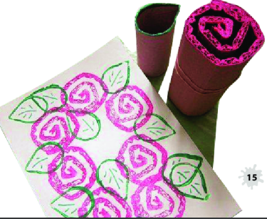
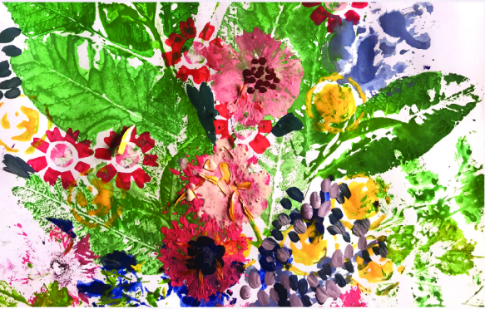
2. Cách tạo bức tranh bằng hình thức in
THẢO LUẬN NHÓM
Chia lớp thành 4 nhóm và thảo luận hoàn thành yêu cầu: Quan sát tranh và chỉ ra cách tạo bức tranh bằng hình thức in.
+ Có thể tạo khuôn in bằng vật liệu gì?
+ Tạo hình từ khuôn in được thực hiện
như thế nào?
+ Tạo bức tranh in màu nh thế nào để có
nhịp điệu và sự hài hoà?

Slide 6
Lựa chọn hoặc tạo những vật liệu có bề mặt nổi làm khuôn in
In thêm hình, màu tạo sự hài hoà và nhịp điệu cho bức tranh
Hoàn thiện bức tranh
Bôi màu vào khuôn và in hìnhlên giấy để tạo bức tranh.
Hình in có thể tạo được những bức tranh ấn tượng và sinh động
Các bước tạo bức tranh bằng hình thức in:

Slide 7
3. Luyện tập – sáng tạo
Thực hành in tranh theo ý thích và phối hợp màu sắc hài hoà, linh hoạt khi in tranh, theo gợi ý :
+ Có thể chọn những vật liệu nào để làm khuôn in?
+ Khi in, cần sử dụng loại màu nào?
+ Khi thực hiện in, mức độ màu phải như thế nào để in được hình rõ nét?
+ Bố cục các hình in mong bức tranh phải như thế nào để tạo được bức tranh hài hoà về nét, hình, màu?

Slide 8
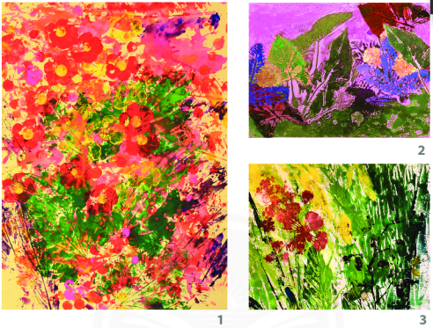
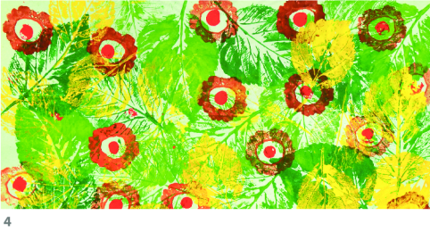

Slide 9
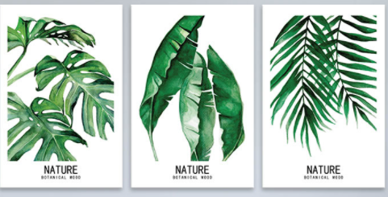
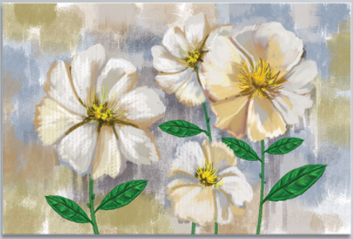

Slide 10
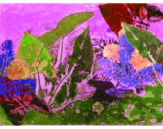
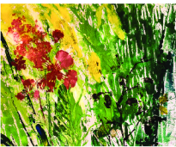
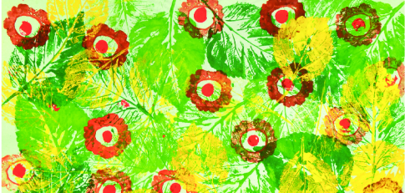
4. Phân tích – đánh giá
Quan sát tranh các nhóm trưng bày và nhận xét:
Bức tranh in hoa, lá yêu thích.
Biểu cảm của nét, hình, màu trong tranh.
Kĩ thuật in và chất lượng hình in
Cách điều chỉnh và nâng cao tính thẩm mĩ cho bức tranh.

Slide 11
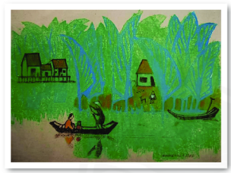
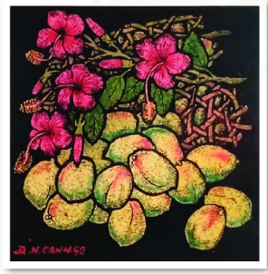
5. Ứng dụng – phát triển (tìm hiểu nghệ thuật tranh in trong đời sống)
Thảo luận theo cặp và trả lười câu hỏi:
+ Em thích tác phẩm tranh in nào? Vì sao?
+ Theo em, kĩ thuật in có thể ứng dụng trong đời sống như thế nào?
+ Nhịp điệu của hình in, màu sắc, đậm nhạt trong bài tranh in được sắp xếp như thế nào?
+ Bài tranh in mang đến cho em cảm giác gì?

Slide 12
5. Ứng dụng – phát triển (tìm hiểu nghệ thuật tranh in trong đời sống)
Hình trong tranh, màu sắc, đường nét và cách tạo bức tranh: Hai bức tranh in thuộc lĩnh vực đồ họa tạo hình. Được thể hiện bằng cách gián tiếp đưa chấm, nét, hình, màu từ một khuôn in lên mặt giấy để thể hiện ý tưởng của họa sĩ. Bức tranh sử dụng để trang trí, phù hợp trong nhiều không gian khác nhau.
Kĩ thuật in đồ họa được sử dụng khá phổ biến trong đời sống; có thể tạo ra tác phẩm mĩ thuật; nâng cao giá trị sử dụng và tính thẩm mĩ cho sản phẩm.

Slide 13
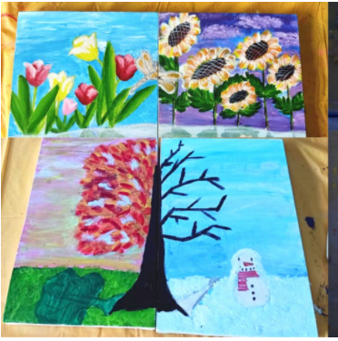
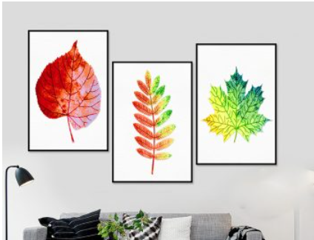
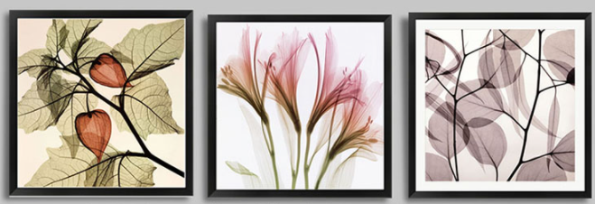
Sử dụng tranh in để trang trí nội thất, làm quà tặng,…

Slide 14
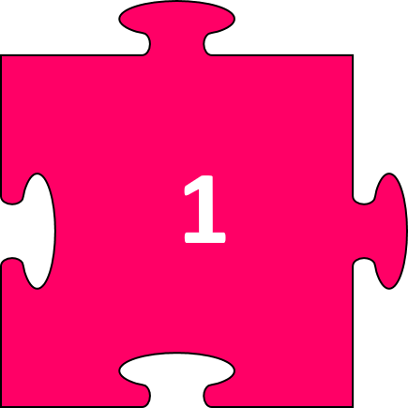
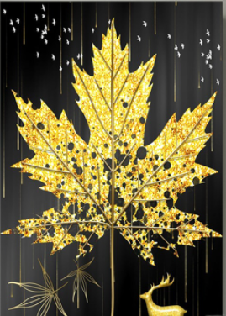
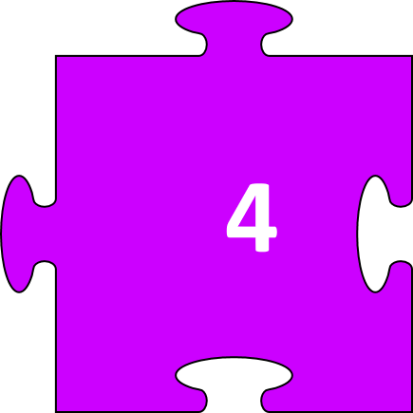

Slide 15
Câu hỏi 1: Hình in có thể tạo được tranh không?
Hình in có thể tạo được những bức tranh ấn tượng và sinh động

Slide 16
Câu 2: Tạo bức bức tranh bằng hình thức in như thế nào?
B1. Lựa chọn hoặc tạo những vật liệu có bề mặt nổi làm khuôn in.
B2, Bôi màu vào khuôn và in hình lên giấy để tạo bức tranh.
B3. In thêm hình, màu tạo sự hài hoà và nhịp điệu cho bức tranh.
B4. Hoàn thiện bức tranh

Slide 17
Câu hỏi 3: Có thể tạo khuôn in bằng những
vật liệu nào?
Đáp án: hoa, lá, rau, củ, quả, bìa catong, tẩy,…

Slide 18
Câu 4: Kĩ thuật in đồ họa có tác dụng gì?
Đáp án: có thể tạo ra tác phẩm mĩ thuật, nâng cao giá trị sử dụng và tính thẩm mĩ cho sản phẩm.

Slide 19
Hướng dẫn về nhà
Tạo tranh in từ vật liệu mà em yêu thích
Chuẩn bị dụng cụ, vật liệu theo hướng dẫn của GV
Đọc trước nội dung bài 4

